Slide 1
Югославія. Нові південнослов'янські держави

Slide 2
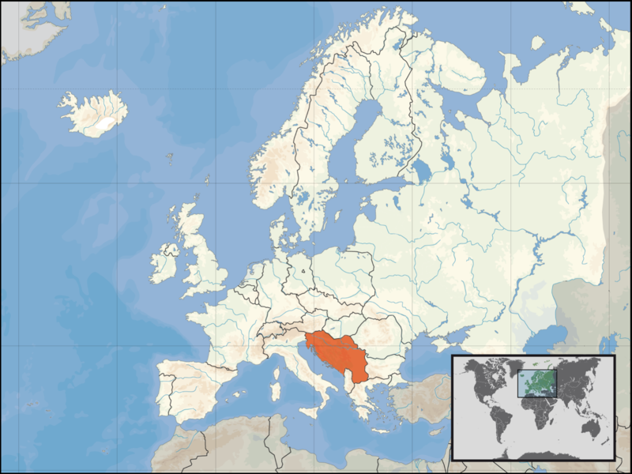

Slide 3
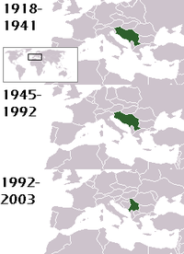

Slide 4
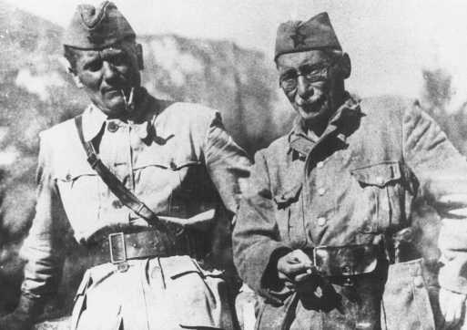
Комуністи при владі. І.Тіто. Конфлікт з СРСР.
У вересні 1944 р. на територію Югославії вступили радянські війська.
Кремлівське керівництво прагнуло зміцнити свій вплив у Югославії.
І.Тіто зліва
7 березня 1945 р. Й. Броз Тіто відповідно до рекомендацій, ухвалених Кримською конференцією керівників СРСР, США, Великої Британії, сформував уряд Демократичної Федеративної Югославії (ДФЮ).
Notes:
У вересні 1944 р. на територію Югославії вступили радянські війська. Із звільненням 20 жовтня 1944 р. Белграда, а також Сербії позиції народно-визвольного руху ще більш зміцнилися.
За умов, коли КПЮ володіла беззаперечним контролем над більшою частиною країни, змушений був погодитись на створення єдиного югославського уряду навзамін НКВЮ та емігрантського уряду в Лондоні.
Голова королівського уряду І. Шубашич 1 листопада 1944 р. підписав угоду з Й.Б.Тіто. До нового уряду включено міністрів королівського уряду.
7 березня 1945 р. Й. Броз Тіто відповідно до рекомендацій, ухвалених Кримською конференцією керівників СРСР, США, Великої Британії, сформував уряд Демократичної Федеративної Югославії (ДФЮ).

Slide 5
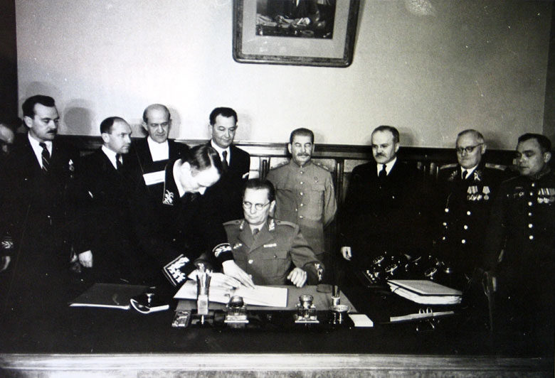
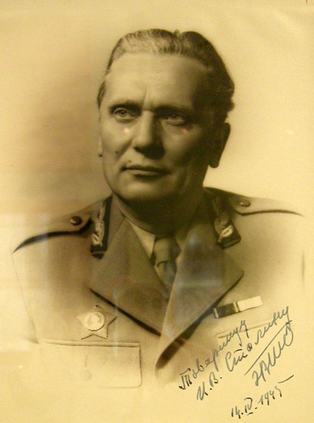
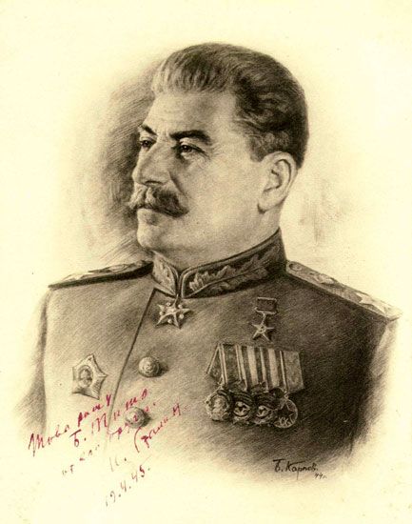
11 квітня
Й. Броз Тіто і
В. М. Молотов підписали у присутності Сталіна радянсько-югославську угоду про дружбу, взаємну допомогу та повоєнне співробітництво.
Notes:
Навесні 1945 р. представницька делегація ДФЮ прибула до Москви. 11 квітня Й. Броз Тіто і В. М. Молотов підписали у присутності Сталіна радянсько-югославську угоду про дружбу, взаємну допомогу та повоєнне співробітництво. Кремлівське керівництво прагнуло зміцнити свій вплив у Югославії.
В результаті прискореної націоналізації промисловості до кінця 1945 р. в держсекторі Югославії було зосереджено 72% промислових підприємств. Була проведена й аграрна реформа, що встановила максимум земельного наділу — 35 га. Всі надлишки, в тому числі поміщицькі, церковні, банківські землі без викупу переходили у власність держави або в руки селян. Усього було експропрійовано 1566 тис. га землі, з них 797 тис. га передано в індивідуальне володіння селян; а 270 тис. га отримали державні сільські маєтки.
Представники ліберальних кіл восени 1945 р. покинули склад Тимчасового уряду, чим сподівалися привернути увагу світової громадськості до порушення Ялтинських угод. Однак вибори у листопаді 1945 р. в загальноюгославський парламент -Установчу скупщину - показали повсюдну підтримку керованого КПЮ Народно-визвольного фронту - 90,5% голосів.

Slide 6
В держсекторі
Югославії було
зосереджено 72%
промислових
підприємств.
Була проведена й аграрна реформа,
що встановила максимум
земельного наділу — 35 га.
Всі надлишки викупу
переходили у власність держави
Народно-визвольний фронт на виборах в листопаді 1945 г.
в загальноюгославський парламент –
Установчу скупщину набрав 90,5% голосів.
29 листопада 1945 р. Установча скупщина ліквідувала інститут монархії в Югославії (тоді був королем Петро II Карагеоргієвич) і проголосила Федеративну Народну Республіку Югославію (ФНРЮ) як федерацію 6 рівноправних республік - Сербії, Чорногорії, Хорватії, Словенії, Македонії та Боснії й Герцеговини.
Notes:
В результаті прискореної націоналізації промисловості до кінця 1945 р. в держсекторі Югославії було зосереджено 72% промислових підприємств. Була проведена й аграрна реформа, що встановила максимум земельного наділу — 35 га. Всі надлишки, в тому числі поміщицькі, церковні, банківські землі без викупу переходили у власність держави або в руки селян. Усього було експропрійовано 1566 тис. га землі, з них 797 тис. га передано в індивідуальне володіння селян; а 270 тис. га отримали державні сільські маєтки.
Представники ліберальних кіл восени 1945 р. покинули склад Тимчасового уряду, чим сподівалися привернути увагу світової громадськості до порушення Ялтинських угод. Однак вибори у листопаді 1945 р. в загальноюгославський парламент -Установчу скупщину - показали повсюдну підтримку керованого КПЮ Народно-визвольного фронту - 90,5% голосів.
29 листопада 1945 р. Установча скупщина ліквідувала інститут монархії в Югославії (тоді був королем Петро II Карагеоргієвич) і проголосила Федеративну Народну Республіку Югославію (ФНРЮ) як федерацію 6 рівноправних республік - Сербії, Чорногорії, Хорватії, Словенії, Македонії та Боснії й Герцеговини.

Slide 7
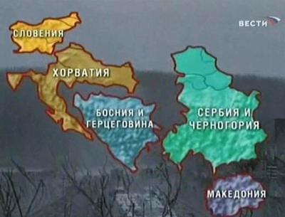
29 листопада 1945 р. установча скупщина проголосила Федеративну Народну Республіку Югославію (ФНРЮ) як федерацію 6 рівноправних республік - Сербії, Чорногорії, Хорватії, Словенії, Македонії та Боснії й Герцеговини.
Notes:
29 листопада 1945 р. Установча скупщина ліквідувала інститут монархії в Югославії (тоді був королем Петро II Карагеоргі-євич) і проголосила Федеративну Народну Республіку Югославію (ФНРЮ) як федерацію 6 рівноправних республік - Сербії, Чорногорії, Хорватії, Словенії, Македонії та Боснії й Герцеговини. Конституція ФНРЮ, прийнята Скупщиною 31 січня 1946 р., значною мірою копіювала текст Конституції СРСР 1936 р. і фактично закріпила в країні тоталітарний політичний режим, створений КПЮ. Була узаконена однопартійна система.
Згідно із законом 1946 р. про націоналізацію великої промисловості до 90% підприємств переходило до рук держави, а з ухваленням другого закону про націоналізацію у квітні 1948 р. відбулася повна ліквідація приватного сектора. Націоналізація транспорту, банків, оптової торгівлі призвела до остаточного встановлення панування комуністичною режиму в економічній сфері. Як і Радянський Союз, вплив якого на Югославію у 1945-1947 рр. зростав, Югославія перейшла на п'ятирічне планування, затвердивши 1947 р. перший п'ятирічний план (1947-1951 рр.).

Slide 9
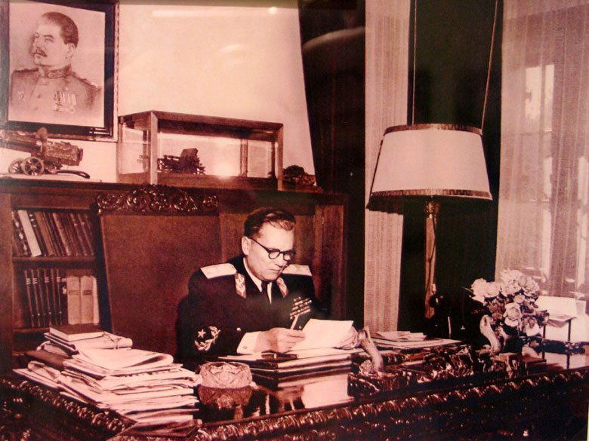
Конституція ФНРЮ, прийнята Скупщиною 31 січня 1946 р., значною мірою копіювала текст Конституції СРСР 1936 р.
В 1946 р. до 90% підприємств переходило до рук держави, а у квітні 1948 р. відбулася повна ліквідація приватного сектора.
Б.Тіто в кабінеті, 1946 р.
Югославія перейшла на п'ятирічне планування, затвердивши 1947 р. перший п'ятирічний план (1947-1951 рр.).
Notes:
29 листопада 1945 р. Установча скупщина ліквідувала інститут монархії в Югославії (тоді був королем Петро II Карагеоргі-євич) і проголосила Федеративну Народну Республіку Югославію (ФНРЮ) як федерацію 6 рівноправних республік - Сербії, Чорногорії, Хорватії, Словенії, Македонії та Боснії й Герцеговини. Конституція ФНРЮ, прийнята Скупщиною 31 січня 1946 р., значною мірою копіювала текст Конституції СРСР 1936 р. і фактично закріпила в країні тоталітарний політичний режим, створений КПЮ. Була узаконена однопартійна система.
Згідно із законом 1946 р. про націоналізацію великої промисловості до 90% підприємств переходило до рук держави, а з ухваленням другого закону про націоналізацію у квітні 1948 р. відбулася повна ліквідація приватного сектора. Націоналізація транспорту, банків, оптової торгівлі призвела до остаточного встановлення панування комуністичною режиму в економічній сфері. Як і Радянський Союз, вплив якого на Югославію у 1945-1947 рр. зростав, Югославія перейшла на п'ятирічне планування, затвердивши 1947 р. перший п'ятирічний план (1947-1951 рр.).

Slide 10
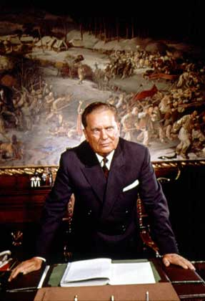
Лідер Югославії
Й.Броз Тіто не припускався повного підкорення сталінському керівництву, прагнув здійснювати самостійну внутрішню й зовнішню політику, залишаючись при цьому прихильником марксистсько-ленінської ідеології.
Notes:
Лідер Югославії Й. Броз Тіто став на чолі уряду і правлячої партії завдяки винятковому авторитетові, який він здобув під час боротьби проти нацизму, за визволення країни. На відміну від інших керівників східноєвропейських держав він не припускався повного підкорення сталінському керівництву, прагнув здійснювати самостійну внутрішню й зовнішню політику, залишаючись при цьому прихильником марксистсько-ленінської ідеології.
Конфлікт між СРСР та Югославією почав визрівати з середини 1947 р. Сталін з підозрою спостерігав за зростанням міжнародного авторитету Тіто, його амбіційними планами створення на Балканах федерації, у якій провідна роль належала б Югославії.
Підписана у лютому 1947 р. мирна угода з Болгарією і встановлення різнобічних відносин з Албанією були рішуче засуджені Сталіним, а західні країни розглядали ці дії як серйозну загрозу Греції та всьому західному світові. З Югославії вислали радянських спеціалістів, звинувативши їх у надмірному втручанні у внутрішні справи країни. Керівництво КПЮ відмовилось брати участь у засіданнях Інформбюро, створеного у вересні 1947 р. на Нараді комуністичних і робітничих партій Східної Європи. Серйозні протиріччя між двома країнами поглибились, коли західні країни запропонували Югославії повернути Італії порт Трієст.

Slide 11
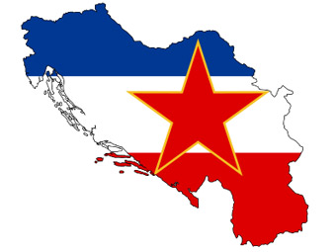
Конфлікт між СРСР та Югославією почав визрівати з середини 1947 р. Сталін з підозрою спостерігав за зростанням міжнародного авторитету Тіто, його амбіційними планами створення на Балканах федерації, у якій провідна роль належала б Югославії.
Notes:
Лідер Югославії Й. Броз Тіто став на чолі уряду і правлячої партії завдяки винятковому авторитетові, який він здобув під час боротьби проти нацизму, за визволення країни. На відміну від інших керівників східноєвропейських держав він не припускався повного підкорення сталінському керівництву, прагнув здійснювати самостійну внутрішню й зовнішню політику, залишаючись при цьому прихильником марксистсько-ленінської ідеології.
Конфлікт між СРСР та Югославією почав визрівати з середини 1947 р. Сталін з підозрою спостерігав за зростанням міжнародного авторитету Тіто, його амбіційними планами створення на Балканах федерації, у якій провідна роль належала б Югославії.
Підписана у лютому 1947 р. мирна угода з Болгарією і встановлення різнобічних відносин з Албанією були рішуче засуджені Сталіним, а західні країни розглядали ці дії як серйозну загрозу Греції та всьому західному світові. З Югославії вислали радянських спеціалістів, звинувативши їх у надмірному втручанні у внутрішні справи країни. Керівництво КПЮ відмовилось брати участь у засіданнях Інформбюро, створеного у вересні 1947 р. на Нараді комуністичних і робітничих партій Східної Європи. Серйозні протиріччя між двома країнами поглибились, коли західні країни запропонували Югославії повернути Італії порт Трієст.

Slide 12
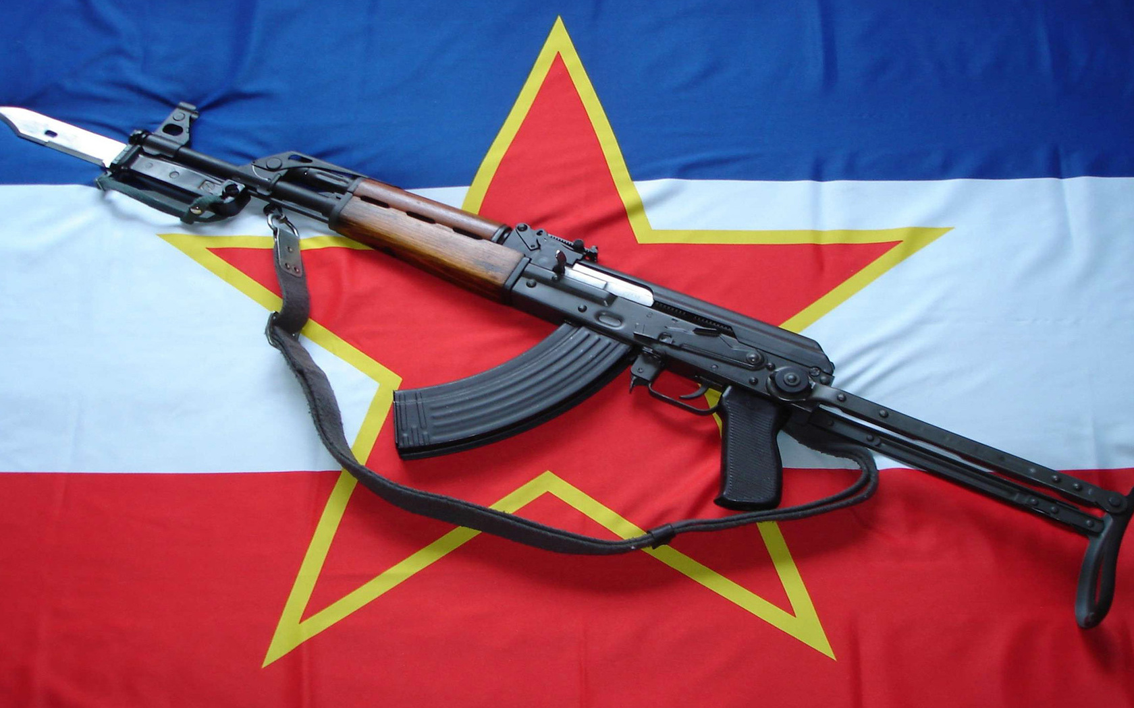
З Югославії вислали радянських спеціалістів, звинувативши їх у надмірному втручанні у внутрішні справи країни.
Notes:
Лідер Югославії Й. Броз Тіто став на чолі уряду і правлячої партії завдяки винятковому авторитетові, який він здобув під час боротьби проти нацизму, за визволення країни. На відміну від інших керівників східноєвропейських держав він не припускався повного підкорення сталінському керівництву, прагнув здійснювати самостійну внутрішню й зовнішню політику, залишаючись при цьому прихильником марксистсько-ленінської ідеології.
Конфлікт між СРСР та Югославією почав визрівати з середини 1947 р. Сталін з підозрою спостерігав за зростанням міжнародного авторитету Тіто, його амбіційними планами створення на Балканах федерації, у якій провідна роль належала б Югославії.
Підписана у лютому 1947 р. мирна угода з Болгарією і встановлення різнобічних відносин з Албанією були рішуче засуджені Сталіним, а західні країни розглядали ці дії як серйозну загрозу Греції та всьому західному світові. З Югославії вислали радянських спеціалістів, звинувативши їх у надмірному втручанні у внутрішні справи країни. Керівництво КПЮ відмовилось брати участь у засіданнях Інформбюро, створеного у вересні 1947 р. на Нараді комуністичних і робітничих партій Східної Європи. Серйозні протиріччя між двома країнами поглибились, коли західні країни запропонували Югославії повернути Італії порт Трієст.

Slide 13
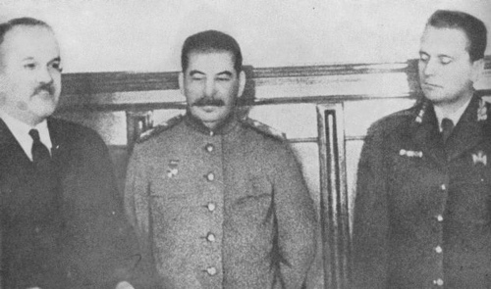
Серйозні протиріччя між двома країнами поглибились, коли західні країни запропонували Югославії повернути Італії порт Трієст.
В СРСР можливість такого перебігу подій розглядалася тільки за умови перемоги комуністів на виборах в Італії.
Notes:
Серйозні протиріччя між двома країнами поглибились, коли західні країни запропонували Югославії повернути Італії порт Трієст.
В СРСР можливість такого перебігу подій розглядалася тільки за умови перемоги комуністів на виборах в Італії.
20 березня 1948 р. ВКП (б) надіслала керівництву КПЮ листа з численними докорами. Почалось інтенсивне листування між Москвою і Белградом. У свою чергу, Тіто висловив занепокоєність у зв'язку з лютневим переворотом у Празі. Він нагадав Кремлю про недостатню, з його точки зору, допомогу під час війни.
У червні 1948 р. Інформбюро ухвалило резолюцію "Про становище у КПЮ". Керівники югославських комуністів були звинувачені у невизнанні марксистської теорії класів і класової боротьби у перехідний період; у проведенні хибної політики на селі, у відмові від націоналізації землі; у ревізії марксистсько-ленінського вчення про партію тощо. Складена у брутальному тоні і вкрай образливих виразах, ця резолюція закінчувалася закликом до "здорових сил КПЮ, вірних марксизмові-ленінізмові, змінити нинішніх керівників КПЮ і висунути нове інтернаціоналістське керівництво КПЮ".

Slide 14
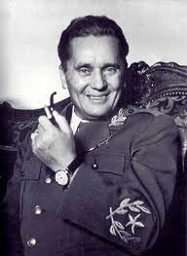
20 березня 1948 р. ВКП (б) надіслала керівництву КПЮ листа з численними докорами. Почалось інтенсивне листування між Москвою і Белградом. У свою чергу, Тіто висловив занепокоєність у зв'язку з лютневим переворотом у Празі. Він нагадав Кремлю про недостатню, з його точки зору, допомогу під час війни.
Notes:
Серйозні протиріччя між двома країнами поглибились, коли західні країни запропонували Югославії повернути Італії порт Трієст.
В СРСР можливість такого перебігу подій розглядалася тільки за умови перемоги комуністів на виборах в Італії.
20 березня 1948 р. ВКП (б) надіслала керівництву КПЮ листа з численними докорами. Почалось інтенсивне листування між Москвою і Белградом. У свою чергу, Тіто висловив занепокоєність у зв'язку з лютневим переворотом у Празі. Він нагадав Кремлю про недостатню, з його точки зору, допомогу під час війни.
У червні 1948 р. Інформбюро ухвалило резолюцію "Про становище у КПЮ". Керівники югославських комуністів були звинувачені у невизнанні марксистської теорії класів і класової боротьби у перехідний період; у проведенні хибної політики на селі, у відмові від націоналізації землі; у ревізії марксистсько-ленінського вчення про партію тощо. Складена у брутальному тоні і вкрай образливих виразах, ця резолюція закінчувалася закликом до "здорових сил КПЮ, вірних марксизмові-ленінізмові, змінити нинішніх керівників КПЮ і висунути нове інтернаціоналістське керівництво КПЮ".

Slide 15
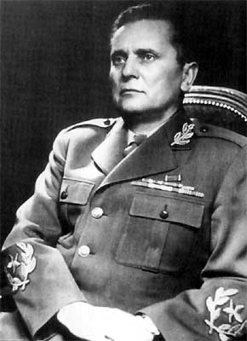
29 червня югославії відповіли довгим і не менш різким листом. Тіто реально відчував підтримку абсолютної більшості населення країни. Югославське керівництво оголошувалося посібниками імперіалізму і називалось у статті "клікою політичних убивць".
Notes:
29 червня югослави відповіли довгим і не менш різким листом. Тїто реально відчував підтримку абсолютної більшості населення країни. V з'їзд КПЮ, який розпочав свою роботу 21 липня у Белграді, чітко позначив поворот до більш жорсткої політики стосовно Інформбюро. Сигналом до подальшої ескалації антиюгославської пропаганди стала опублікована у "Правді" стаття "Куди веде націоналізм групи Тіто в Югославії". Югославське керівництво оголошувалося посібниками імперіалізму і називалось у статті "клікою політичних убивць".
У Москві боротьба проти "злочинної кліки Тіто—Ран-ковича" досягла апогею. Почала виходити сербською мовою газета "За соціалістичну Югославію", покликана "згуртувати всі антитітовські сили".
11 серпня 1948 р. у ноті, надісланій до Белграда, СРСР заявив, що він більше не може ставитись до уряду Югославії як до союзника і вважає його своїм ворогом. У вересні 1949 р. СРСР денонсував пакт про дружбу з Югославією.

Slide 16
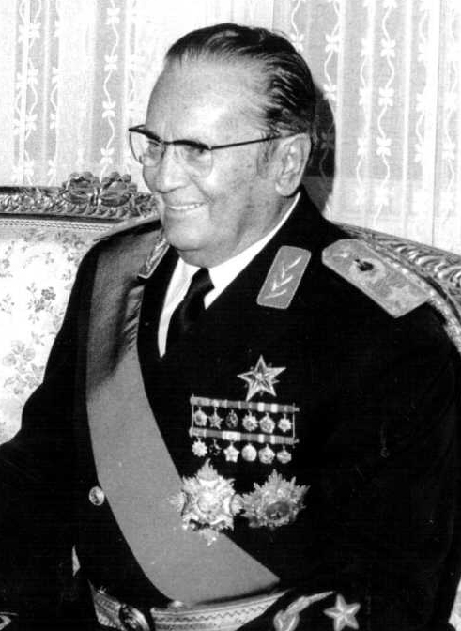
11 серпня 1948 р. у листі, надісланій до Белграда, СРСР заявив, що він більше не може ставитись до уряду Югославії як до союзника і вважає його своїм ворогом. У вересні 1949 р. СРСР денонсував пакт про дружбу з Югославією.
Notes:
Серйозні протиріччя між двома країнами поглибились, коли західні країни запропонували Югославії повернути Італії порт Трієст.
В СРСР можливість такого перебігу подій розглядалася тільки за умови перемоги комуністів на виборах в Італії.
20 березня 1948 р. ВКП (б) надіслала керівництву КПЮ листа з численними докорами. Почалось інтенсивне листування між Москвою і Белградом. У свою чергу, Тіто висловив занепокоєність у зв'язку з лютневим переворотом у Празі. Він нагадав Кремлю про недостатню, з його точки зору, допомогу під час війни.
У червні 1948 р. Інформбюро ухвалило резолюцію "Про становище у КПЮ". Керівники югославських комуністів були звинувачені у невизнанні марксистської теорії класів і класової боротьби у перехідний період; у проведенні хибної політики на селі, у відмові від націоналізації землі; у ревізії марксистсько-ленінського вчення про партію тощо. Складена у брутальному тоні і вкрай образливих виразах, ця резолюція закінчувалася закликом до "здорових сил КПЮ, вірних марксизмові-ленінізмові, змінити нинішніх керівників КПЮ і висунути нове інтернаціоналістське керівництво КПЮ".

Slide 17
На нараді Комінформбюро в Будапешті в листопаді 1949 р. була прийнята резолюція «Югославська компартія в руках убивць і шпигунів», в якій говорилося про те, що «кліка Тіто» останнім часом еволюціонувала «від буржуазного націоналізму до фашизму».
Notes:
На нараді Комінформбюро в Будапешті в листопаді 1949 р. була прийнята резолюція «Югославська компартія в руках убивць і шпигунів», в якій говорилося про те, що «кліка Тіто» останнім часом еволюціонувала «від буржуазного націоналізму до фашизму». Показово, що в самій Югославії також було немало прихильників цієї резолюції. 8,4 тис. із них було заарештовано й відправлено в концентраційний табір на одному з островів в Адріатичному морі.

Slide 18
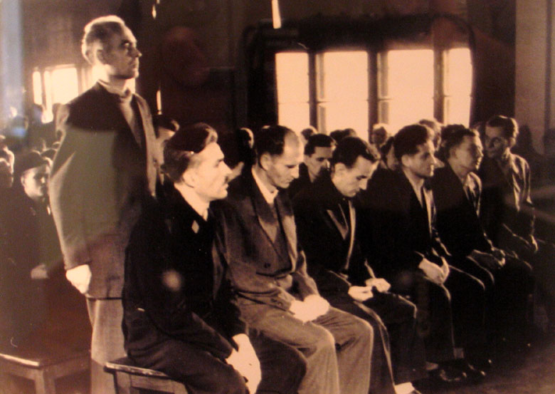
8,4 тис. із них було заарештовано й відправлено в концентраційний табір на одному з островів в Адріатичному морі.
Суд в Белграді над “шпіонами” СССР (1951 р.)
Notes:
На нараді Комінформбюро в Будапешті в листопаді 1949 р. була прийнята резолюція «Югославська компартія в руках убивць і шпигунів», в якій говорилося про те, що «кліка Тіто» останнім часом еволюціонувала «від буржуазного націоналізму до фашизму». Показово, що в самій Югославії також було немало прихильників цієї резолюції. 8,4 тис. із них було заарештовано й відправлено в концентраційний табір на одному з островів в Адріатичному морі.

Slide 19
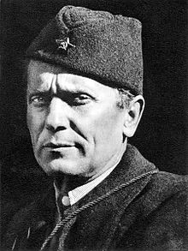
Нові підходи до проблеми соціалістичного будівництва було спочатку викладено Й. Броз Тіто 26 червня 1950 р. у Скупщині ФНРЮ.
Законом від 29 грудня 1952 р. було проведено велику реформу у галузі планування народного господарства: чимало функцій у цій сфері передано республіканським та місцевим органам і підприємствам.
Notes:
Нові підходи до проблеми соціалістичного будівництва було спочатку викладено Й. Броз Тіто 26 червня 1950 р. у Скупщині ФНРЮ. За його пропозицією парламент Югославії ухвалив цього дня закон про передачу заводів в управління робітникам, який проголошував, що підприємствами як загальнонародною власністю керують через робітничі ради і комітети управління трудові колективи.
аконом від 29 грудня 1952 р. було проведено велику реформу у галузі планування народного господарства: чимало функцій у цій сфері передано республіканським та місцевим органам і підприємствам. Галузеві міністерства було скасовано на початку 1953 р.
Після відмови 1953 р. від політики колективізації сільського господарства селянські трудові кооперативи було реорганізовано у кооперативи загального типу і прирівняно до промислових підприємств. Тоді ж було видано закон, що обмежував приватну власність на землю максимальним наділом у 10-15 га на одне господарство; 1954 р. у межах цього максимуму було дозволено вільний продаж та оренду землі. З осені 1955 р. почала проводитись нова політика перебудови села, що спиралася на створення агропромислових комбінатів одночасно з розвитком сільськогосподарських кооперативів.

Slide 20
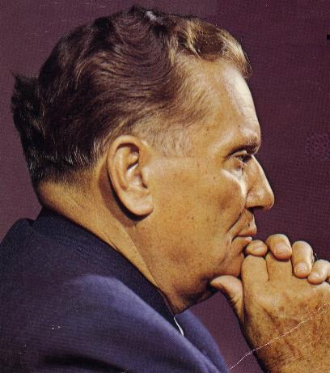
1953 р. було видано закон, що обмежував приватну власність на землю максимальним наділом у 10-15 га на одне господарство;
1954 р. у межах цього максимуму було дозволено вільний продаж та оренду землі;
з осені 1955 р. почала проводитись нова політика перебудови села, що спиралася на створення агропромислових комбінатів одночасно з розвитком сільськогосподарських кооперативів.
Notes:
Нові підходи до проблеми соціалістичного будівництва було спочатку викладено Й. Броз Тіто 26 червня 1950 р. у Скупщині ФНРЮ. За його пропозицією парламент Югославії ухвалив цього дня закон про передачу заводів в управління робітникам, який проголошував, що підприємствами як загальнонародною власністю керують через робітничі ради і комітети управління трудові колективи.
аконом від 29 грудня 1952 р. було проведено велику реформу у галузі планування народного господарства: чимало функцій у цій сфері передано республіканським та місцевим органам і підприємствам. Галузеві міністерства було скасовано на початку 1953 р.
Після відмови 1953 р. від політики колективізації сільського господарства селянські трудові кооперативи було реорганізовано у кооперативи загального типу і прирівняно до промислових підприємств. Тоді ж було видано закон, що обмежував приватну власність на землю максимальним наділом у 10-15 га на одне господарство; 1954 р. у межах цього максимуму було дозволено вільний продаж та оренду землі. З осені 1955 р. почала проводитись нова політика перебудови села, що спиралася на створення агропромислових комбінатів одночасно з розвитком сільськогосподарських кооперативів.

Slide 21
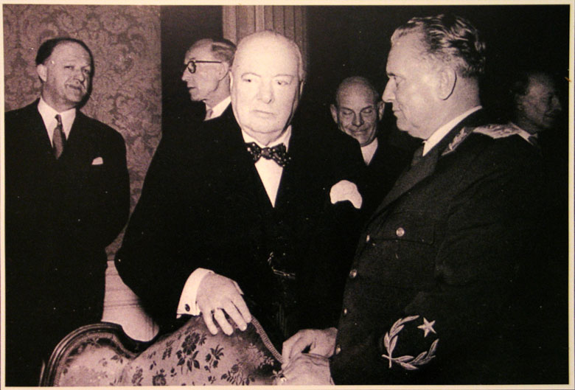
І. Тіто та У. Черчілль (1953 р.)

Slide 22
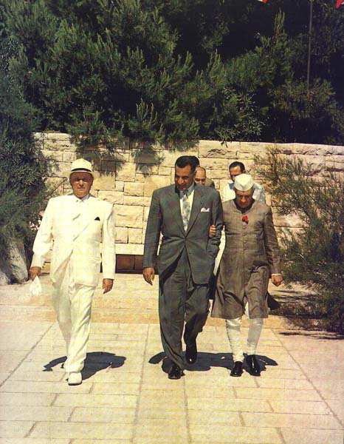
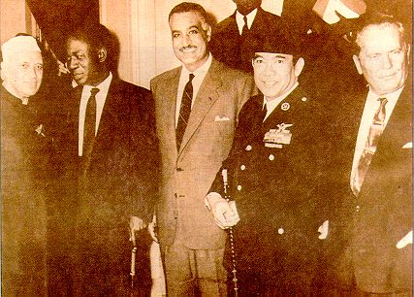
У 50-60-ті роки Югославія посіла помітне місце на міжнародній арені.
Організаційно Рух неприєднання сформувався на Першій конференції голів держав і урядів у роботі якої взяли участь делегації 25 країн світу. Ініціаторами проведення Белградського саміту стали
Індія, Єгипет, Індонезія, Гана та Югославія.
І.Б. Тіто, А.Г. Насер, Дж.Неру (1956 р.)

Slide 23
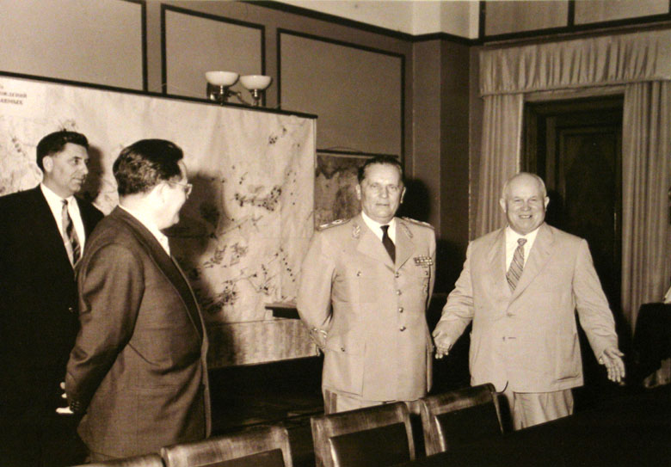
Після смерті Сталіна
відбулась нормалізація
радянсько-югославських відносин.
1956 р. Москва
Notes:
Прийняті у 1955-1956 рр. за підсумками візитів М. Хрущова до Белграда (1955 р.) та И. Броз Тіто до СРСР (1956 р.) радянсько-югославські документи містили основні принципи поліпшення двосторонніх відносин.

Slide 24
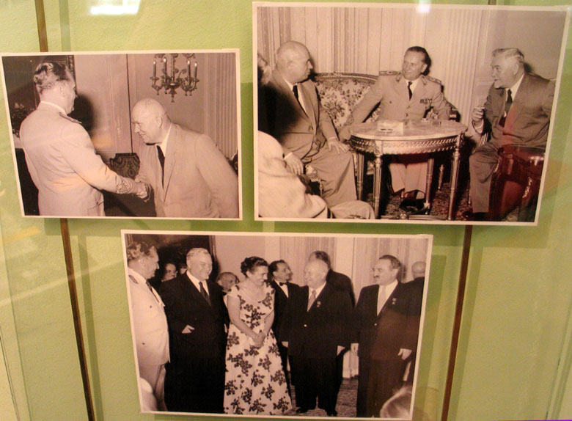
1955 р. Белград
Notes:
Прийняті у 1955-1956 рр. за підсумками візитів М. Хрущова до Белграда (1955 р.) та И. Броз Тіто до СРСР (1956 р.) радянсько-югославські документи містили основні принципи поліпшення двосторонніх відносин.

Slide 25
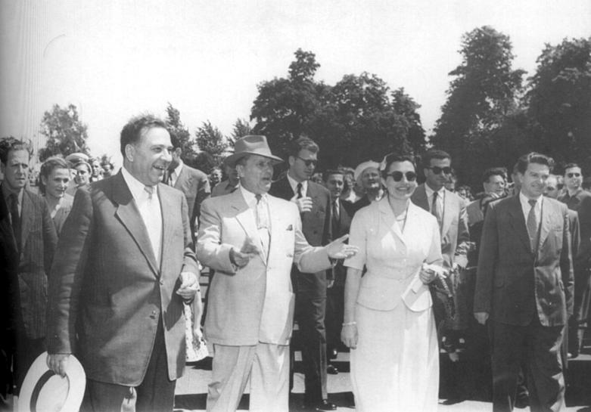
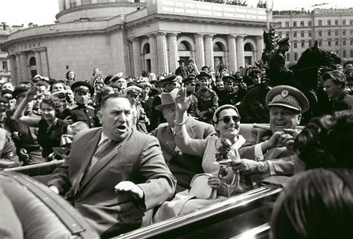
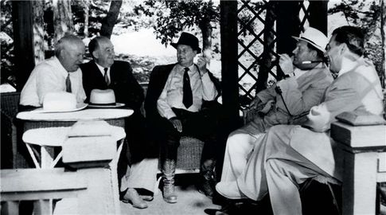
І.Б.Тіто в Україні
(травень 1956 р.)

Slide 26
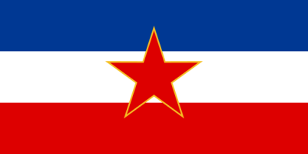
За конституцією 1963 р. самоврядування ставало невід'ємним юридично гарантованим правом трудящих. Країна стала називатися Соціалістичною Федеративною Республікою Югославією (СФРЮ).
Державні символи СФРЮ
Notes:
Процеси децентралізації управління суспільним розвитком заторкнули повноваження центральних державних органів, чимало функцій яких передавалося республіканським і місцевим органам влади. Зміни заторкнули і правлячу партію, яка після VI з'їзду стала називатися Союзом комуністів Югославії (СКЮ). Як було відзначено на з'їзді, партія в умовах розвитку самоврядування не могла більше відігравати директивної ролі у державному і суспільному житті. За нею зберігалося право розробки генеральної лінії, але боротися за її втілення вона повинна була не командними методами, а методами переконання. Проголосивши самоврядування невід'ємним юридично гарантованим правом трудящих, нова конституція країни, ухвалена у квітні 1963 р., поширила самоврядувальні стосунки і на установи невиробничої сфери, що було кваліфіковано як перехід до громадського самоврядування.
Відповідно до основного закону країна стала називатися Соціалістичною Федеративною Республікою Югославією (СФРЮ).

Slide 27
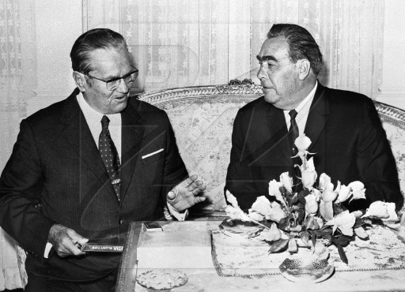
Первинною ланкою політичної та економічної системи СФРЮ стала базова організація об'єднаного праці (БООТ) - суспільство, колектив невеликого підприємства тощо.
У 80-ті роки кількість БООП досягло 20.000 одиниць.

Slide 28
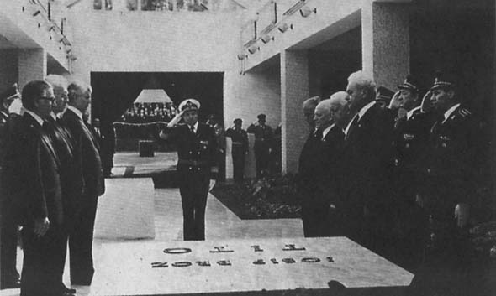
У лютому 1974 р. була прийнята чергова, остання, Конституція СФРЮ. У травні 1974 р. президентом СФРЮ без обмеження мандату (тобто довічно) було обрано Броз Тіто.
У тому ж році він став довічним головою СКЮ.
Йосип Броз Тіто помер 4 травня 1980 р. На похорони приїхали керівники 126 країн.
Похорони І.Тіто
Notes:
У лютому 1974 р. була прийнята чергова, остання, Конституція СФРЮ, яка ввела в країні інститут президентства. У травні 1974 р. президентом СФРЮ без обмеження мандата (тобто довічно) було обрано Броз Тіто. У тому ж році він став довічним головою СКЮ.
Йосип Броз Тіто помер 4 травня 1980 р. Віддати данину пам'яті харизматичному лідерові Югославії приїхали керівники 126 країн.

Slide 29
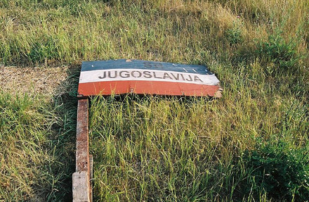
Після смерті лідера Югославії 4 травня 1980 р. відцентрові тенденції посилились. У країні не залишилось стабільного керівництва: найвищі посади у державі і СКЮ заміщувались строком на один рік по черзі представниками всіх республік і країв.
Національні проблеми у країні тісно перепліталися з погіршенням соціально-економічного становища у країні, наростанням глибокої кризи.
Серйозним тягарем для економіки була зовнішня заборгованість країни.
Notes:
Після смерті лідера Югославії 4 травня 1980 р. відцентрові тенденції посилились. У країні не залишилось стабільного керівництва: найвищі посади у державі і СКЮ заміщувались строком на один рік по черзі представниками всіх республік і країв.
Національні проблеми стали віссю політичного життя Югославії. Наприкінці травня 1981 р. великі заворушення спалахнули у найбільш відсталому в економічному відношенні краї Косово, де 90% населення становили етнічні албанці. Вони вимагали створення чисто албанського краю і надання йому статусу республіки. Зіткнення демонстрантів з міліцією призвели до жертв з обох сторін. До Косово було введено військові частини, фактично встановлено воєнний стан, прокотилася хвиля репресій. Напруга не спадала і в наступні роки. Саме косовські події 1981 р. поклали початок кризі югославської державності.
Національні проблеми у країні тісно перепліталися з погіршенням соціально-економічного становища у країні, наростанням глибокої кризи.
Серйозним тягарем для економіки була зовнішня заборгованість країни. Захід посів жорстку позицію стосовно виплат зовнішнього боргу, який поглинав близько 5% національного прибутку СФРЮ. Повсюдно відбувалися страйки, що супроводжувались акціями протесту на національному грунті. Спроби подолання кризи економіки та фінансової системи з боку югославського керівництва ні до чого не привели.
Найбільш розвинені в промисловому відношенні Словенія та Хорватія забезпечували 50% експортного потенціалу СФРЮ, Саме ці дві «бунтівні республіки» виступили наприкінці 80-х років з ініціативою 39 конституційних поправок, спрямованих на розширення їх автономії. Сербія та Чорногорія запропонували свої контрпоправки, які, навпаки, посилювали централізацію.

Slide 30
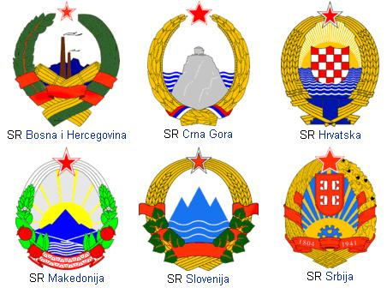
Загострення міжнаціональних відносин та політичної ситуації в країні.
Конституція в 1974 р. розширила права союзних республік і автономних країв, поглибила всю систему самоврядування.
Notes:
Нова конституція 1974 р. істотно розширила права союзних республік і автономних країв, поглибила всю систему самоврядування. Вона була відверто децентралізаторською. Вище югославське керівництво прагнуло в такий спосіб вирішити національні проблеми в країні. Однак на практиці бюрократичний централізм було спущено із загальнодержавного рівня на республіканський. Крім загального центру, представленого СКЮ, армією, службою безпеки і федеральними органами, утворилися нові політичні центри у республіках і автономних краях. Навколо них розпочалося формування етнократичних (етнобюрократичних) кланів, що для багатонаціональної Югославії мало далекосяжні наслідки.

Slide 31
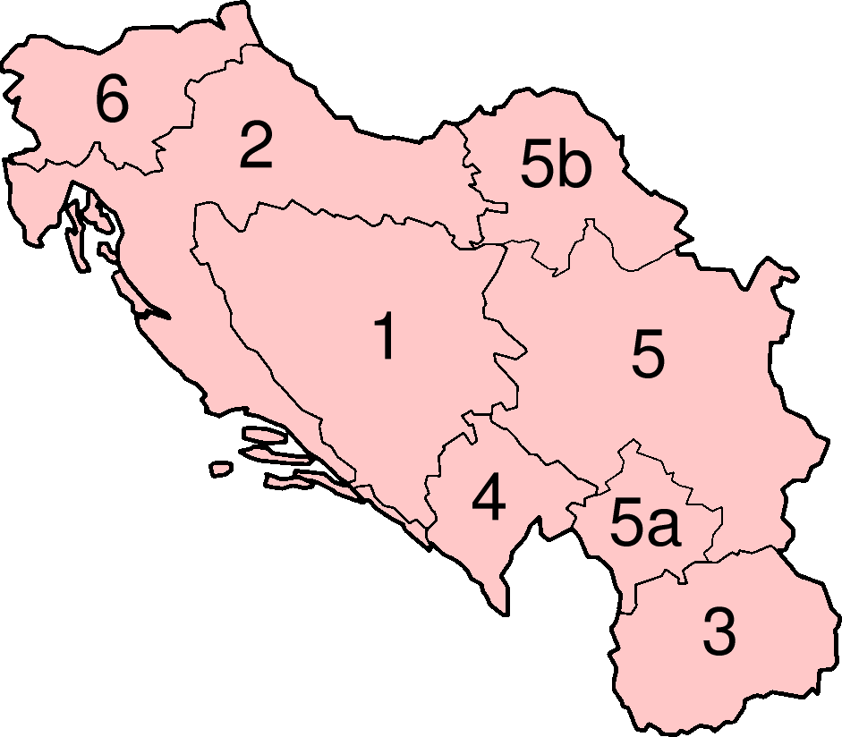
1.Боснія і Герцеговина;
2. Хорватія;
3. Македонія;
4. Чорногорія;
5. Сербія (5а - Автономна провінція Косово; 5b - Автономна провінція Воєводина;
6. Словенія

Slide 32
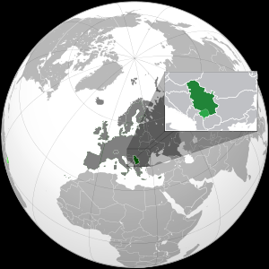
Поряд із розширенням прав республік майже рівні права було надано автономним краям Косово і Воєводині, що у Сербії розцінили як підрив її єдності.
Наслідком стало різке пожвавлення націоналістичних течій у Косово, серед албанців і у Хорватії.
Кризу було ліквідовано авторитарним втручанням Тіто: хорватське керівництво було усунуто.
Notes:
Поряд із розширенням прав республік майже рівні права було надано автономним краям Косово і Воєводині, що у Сербії розцінили як підрив її єдності.
Основним, як і в попередні часи, стало протиріччя між хорватським і сербським етнічними кланами. Федеральне керівництво на чолі з Тіто, помітивши ці тенденції, визнало найбільш небезпечним сербський клан і завдало по ньому випереджувального удару. Після зміщення 1966 р. з усіх посад А. Ранковича розпочалася боротьба за ліквідацію переважання сербів у федеральних органах влади. Наслідком стало різке пожвавлення націоналістичних течій у Косово, серед албанщв і у Хорватії.
1968-1971 рр. були позначені національними виступами в Косово, демонстраціями белградських студентів, загостренням ситуації у Хорватії. Становище підігріло обговорення запропонованих конституційних поправок, що розпочалося наприкінці 1970 р. Вони передбачали розширення прав республік, прирівнення їх до "держави". Кризу було ліквідовано авторитарним втручанням Тіто: хорватське керівництво було усунуто. Події у Хорватії не були ізольованим явищем. Аналогічні процеси відбувалися і в інших союзних республіках та автономних краях. Югославське керівництво на чолі з Тіто вбачало їхні причини не в соціальних зсувах і принциповій невідповідності своїх ідейних засад новим політичним реаліям, а у недовершеності політичних реформ.

Slide 33
Проголошення незалежності югославських республік. Громадянська війна. Участь міжнародних організацій у врегулюванні конфлікту на Балканах.
20-22 січня 1990 р. у Белграді відбувся XIV позачерговий з'їзд, якому судилося стати останнім в історії СКЮ. На ньому делегації Словенії та Хорватії оголосили про незалежність своїх партійних організацій і залишили з'їзд. Як наслідок СКЮ втратив керівні органи і розпався на незалежні республіканські організації. Загострилися відносини між республіками.
Notes:
20-22 січня 1990 р. у Белграді відбувся XIV позачерговий з'їзд, якому судилося стати останнім в історії СКЮ. На ньому делегації Словенії та Хорватії оголосили про незалежність своїх партійних організацій і залишили з'їзд. Як наслідок СКЮ втратив керівні органи і розпався на незалежні республіканські організації, розпочалися дезінтеграційні процеси у федерації. Центр ваги політичного керівництва остаточно перемістився у республіки, де влада перейшла до відповідних етнократичних кланів. Загострилися відносини між республіками.
1990 р. став роком проведення виборів на багатопартійній основі у союзних республіках і початком діяльності знов обраних республіканських парламентів. З початку року повсюдно почали виникати нові політичні партії переважно на національній основі. У квітні 1990 р. відбулися вибори у Словенії та Хорватії. В обох республіках комуністи зазнали поразки. У Словенії до влади прийшла Демократична опозиція Словенії (ДЕМОС), хоча головою Президії Словенії було обрано комуністичного функціонера М. Кучана. У Хорватії перемогла Хорватська демократична співдружність (ХДС), а її лідер Ф. Туджман, у минулому генерал тітовської служби безпеки, став головою Президії Хорватії. І Хорватія, і Словенія проголосили повний суверенітет, змінили атрибути і назви, проголосили примат республіканського законодавства над союзним (федеральним), розпочали формування своїх збройних сил.

Slide 34
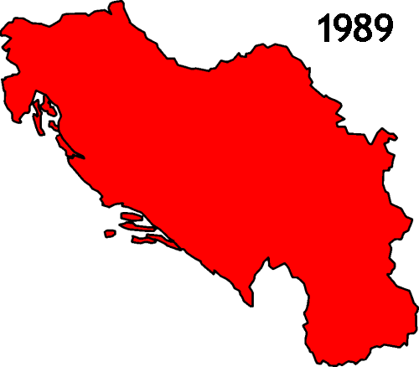

Slide 35
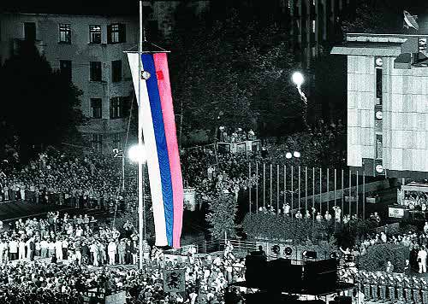
2 липня 1990 парламент Словенії проголосував за Декларацію незалежності.
31 січня 1991 була прийнята Декларація про відділення.
25 червня 1991 проголошена незалежність Словенії.
Прапор Словенії
Проголошення незалежності в Любляні
Notes:
Консультації на рівні Президії СФРЮ, яка ще продовжувала свою діяльність, виявили непримиримість позицій сторін і суперечності, що посилювалися. Сербія і Чорногорія прагнули зберегти федерацію; Македонія, Боснія і Герцеговина схилялися до конфедеративного устрою; Словенія і Хорватія виступали за союз суверенних і самостійних держав.
26 червня 1991 р. Словенія і Хорватія, кожна окремо, проголосили свою повну незалежність. Федеральна влада у Белграді оголосила ці акти незаконними і шляхом введення військ на території цих країн сподівалася запобігти відокремленню двох колишніх союзних республік. Однак у Словенії югославські війська наштовхнулися на рішучу відсіч. Нова держава відстояла свою незалежність. У Хорватії югославська армія активно підтримувала сербські збройні формування Сербської Країни. Кровопролитний сербсько-хорватський конфлікт забрав ЗО тис. життів. За сприяння ООН воєнні дії у Хорватії було припинено, однак питання про сербські землі у країні лишилося невирішеним.

Slide 36
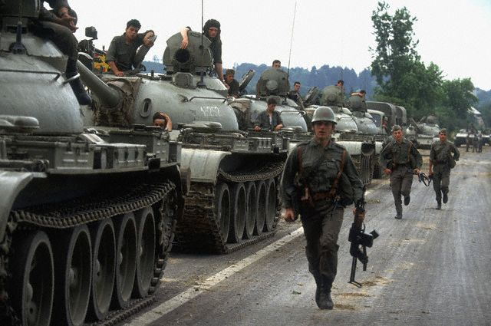
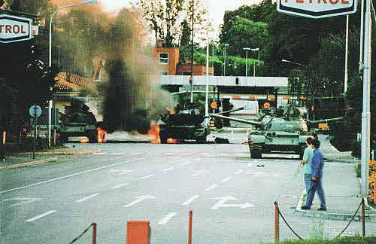
26 червня 1991 в Словенію були введені війська Югославської народної армії.З 26 червня по 4 липня 1991 р. тривали бої між ЮНА і силами словенської територіальної оборони.В результаті боїв загинув 61 чоловік.
В результаті переговорів Югославська армія залишила Словенію в липні-серпні 1991 року.Словенія фактично стала незалежною.

Slide 37
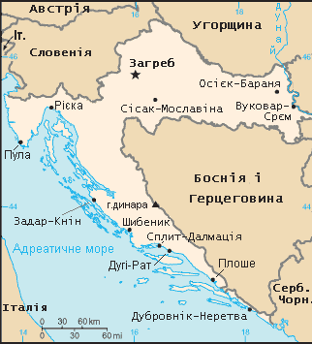
20 червня 1990 Президія Соціалістичної Республіки Хорватії змінив державні символи і назву республіки, прибрав з нього слово «соціалістична».
16 серпня 1990 Сербське національне віче вирішило провести референдум серед сербів Хорватії про автономію. Почалися перші сутички між сербами і хорватами. Конституція Хорватії визнавала сербів національною меншиною.
Прапор Хорватії

Slide 38
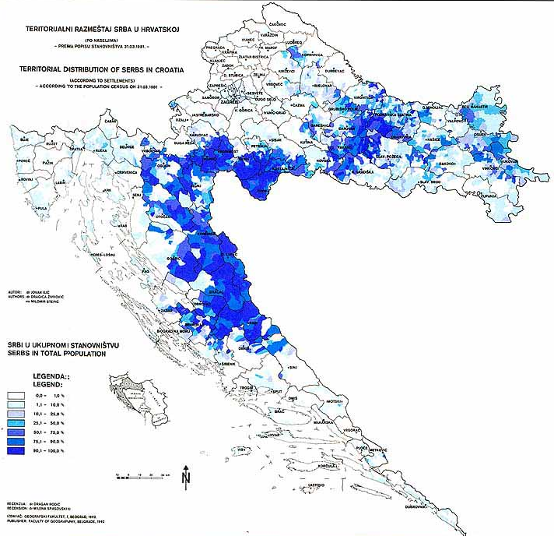
Синім кольором позначена територія Хорватії, де компактно проживали серби.
В Хорватії серби становили 12%, хорвати - 78%.

Slide 39
Текст хорватської листівки 1991 року:
«... Нехай повертаються в свою Сербію. Виженемо їх з допомогою «дрібниць» - не забувайте, що вони ваші сусіди!
1)Паркуйте свої машини так, щоб вони не могли виїхати.
2) Випустіть з коліс повітря, не ріжте колес.
3) Засуньте зубочистки в замкові щілини їх квартир, щоб вони не могли вийти з дома.
4) Таким же способом зламайте замки.
5) Піднімайте їх вночі телефоном кожні півгодини.
6) Не розмовляйте з ними і членами їх сімей.
7) Телефонуйте їм з під'їзду наполегливо кожен раз, скільки зможете.
8) Не допомагайте їм, якщо мова не йде про їхні хвороби або життях їхніх дітей.
9) Не дозволяйте вашим дітям грати з їх дітьми.»

Slide 40
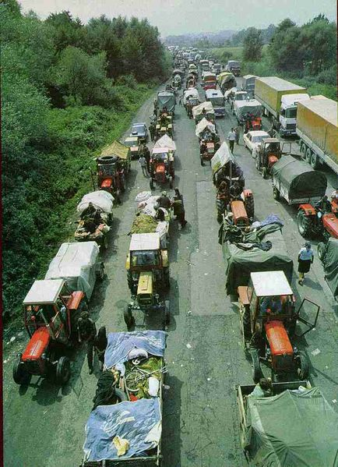
Відбувалася очистка шкільних програм від сербської історії, сербських письменників і поетів. Перейменовувалися назви населених пунктів, вулиць.
Навесні почалися військові зіткнення між сербами і хорватами. Війна набула жорстокий характер.
Сербські біженці в Хорватії
Notes:
У самій Хорватії різко загострилися хорвато-сербські протиріччя. За конституцією 1990 р. Хорватія проголошувалась державою тільки хорватського народу. Вимоги сербського населення гарантувати його права шляхом надання культурної автономії було відкинуто новим керівництвом Хорватії. У відповідь у населеній переважно сербами Сербській Країні (центр — м. Кнін) було проголошено свою республіку і ухвалено Декларацію про суверенітет і автономію. Так виник сербський рух у Хорватії, який поставив за мету не дозволити відірвати себе від Сербії.
У листопаді—грудні 1990 р. відбулися вибори на багатопартійній основі і в інших чотирьох югославських республіках. Загальну увагу привернули вибори у Сербії. Тут з колишнього Союзу комуністів Сербії, який оголосив про саморозпуск улітку 1990 р., і Соціалістичного союзу трудового народу було створено Соціалістичну партію Сербії (СПС). На виборах СПС робила наголос на захисті прав людини і демократичних свобод, проголосила орієнтацію на ринкову економіку і висунула гасло "Сильна Сербія у сильній Югославії". Вибори принесли СПС 75% місць у парламенті, а її лідер Слободан Мілошевич став главою Республіки Сербія.

Slide 41
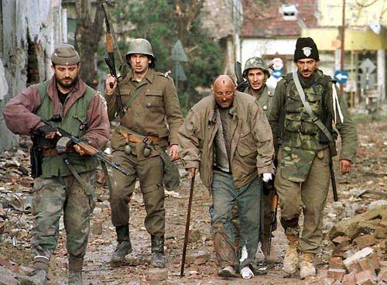
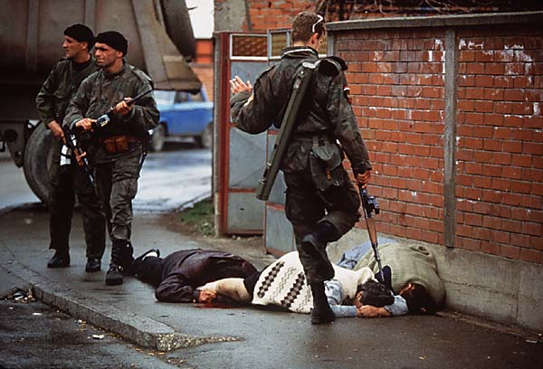
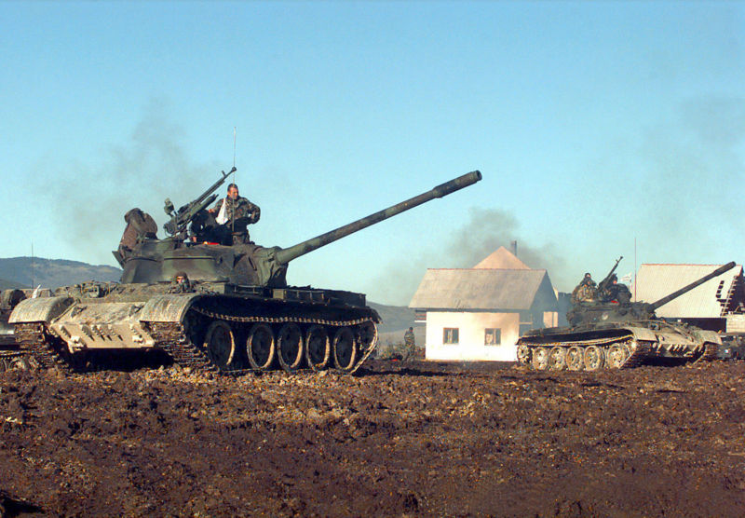
В результаті бойових дій було вбито 15 тис. хорватів і 10 тис. сербів. 250 тис. хорватів і 250 тис. сербів стало біженцями.24 вересня 1992 був підписаний мир між Югославією.

Slide 42
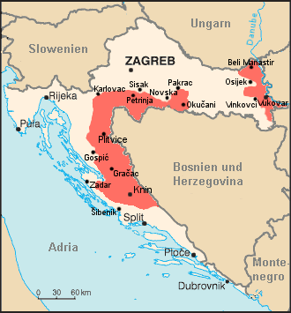
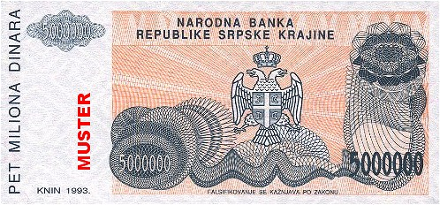
У травні 1991 року серби створили уряд Республіки Сербської Крайни (РСК).
26 лютого 1992 р. РСК оголосила незалежність від Хорватії.4-7 серпня 1995 року в результаті військової операції хорватської армії вона була розгромлена.Загинуло до 1,5 тис. з обох сторін.
Карта РСК (1991 -1995 рр.)
Купюра РСК в 5млн динарів (1992 р.)

Slide 43
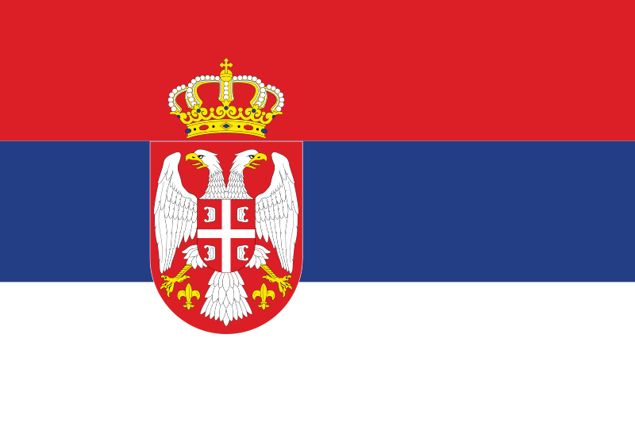
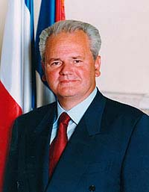
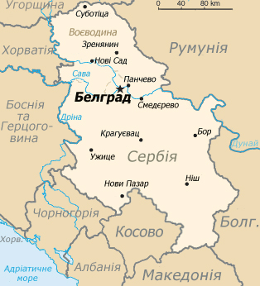
Лідер Соціалістичної партії Сербії (СПС) Слободан Мілошевич став головою Республіки Сербія.
Прапор Сербії
С. Мілошевич
Notes:
У листопаді—грудні 1990 р. відбулися вибори на багатопартійній основі і в інших чотирьох югославських республіках.
Союзу комуністів Сербії оголосив про саморозпуск улітку 1990 р. і об'єднався з Соціалістичним союзом трудового народу створивши Соціалістичну партію Сербії (СПС).
На виборах СПС робила наголос на захисті прав людини і демократичних свобод, проголосила орієнтацію на ринкову економіку і висунула гасло "Сильна Сербія у сильній Югославії". Вибори принесли СПС 75% місць у парламенті, а її лідер Слободан Мілошевич став главою Республіки Сербія.

Slide 44
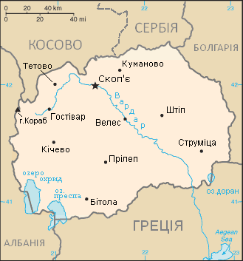
Прапор Чорногорії
У березні 1992 р. на референдумі мешканці Чорногорії проголосували за те, щоб республіка залишилася в складі Югославії
Прапор Македонії
Македонія здобула незалежність на основі референдуму у вересні 1991 р.

Slide 45
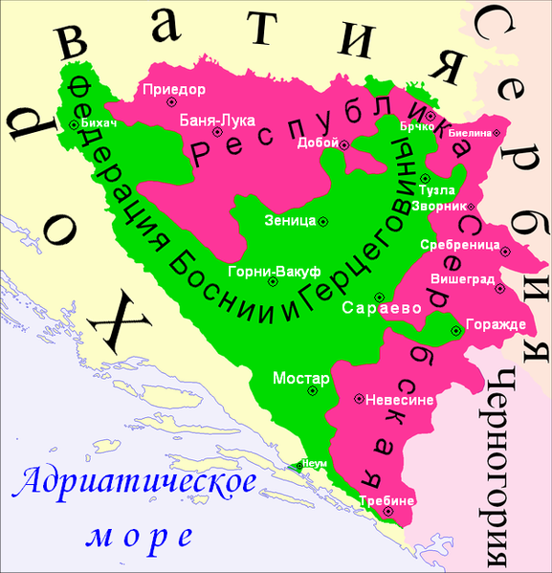
6 квітня в 1992 р. країни ЄС визнали незалежність Боснії та Герцеговини.
Прапор Боснії та Герцеговини
(1992-1998 рр.)
Notes:
Боснійських сербів така перспектива явно не влаштовувала, їхньою метою було створення власного державного формування з наступною можливістю об'єднання із Сербією. 21 грудня 1991 р. боснійські серби провели референдум і проголосили на своїй території Республіку Сербську. Проголосили створення своєї держави і боснійські хорвати. У лютому 1992 р. боснійські мусульмани і хорвати провели плебісцит про незалежність. Більшість з тих, хто взяв у ньому участь, висловились за незалежність цілісної Боснії та Герцеговини, сербська ж громада не брала в плебісциті участі.

Slide 46
По всій республіці почалися зіткнення збройних формувань етнічних громад, які незабаром переросли у повномасштабну громадянську війну. 30 травня в 1992 р. Рада Безпеки ООН ухвалила рішення про міжнародну політичну й економічну ізоляцію СРЮ (Сербії та Чорногорії).

Slide 47
Сараєво, 1992 р. Парламент
Notes:
6 квітня 1992 р. країни ЄС визнали незалежність Боснії та Герцеговини. Одразу ж після цього спочатку у Сараєво, а потім і в інших регіонах республіки розпочалися зіткнення збройних формувань етнічних громад, які незабаром переросли у повномасштабну громадянську війну. Міжнародне товариство провину за ескалацію насильства поклало на сербську сторону. Сербію було звинувачено у підтримці сепаратистських зазіхань боснійських сербів і агресії проти Боснії та Герцеговини. ЗО травня Рада Безпеки ООН ухвалила рішення про міжнародну політичну й економічну ізоляцію СРЮ (Сербії та Чорногорії).
У перебігу воєнних дій навесні й восени 1992 р. боснійські серби, маючи краще організовану армію, перевагу у бойовій техніці і озброєнні, що їх залишила Югославська народна армія, досягли значних воєнних успіхів у всіх регіонах Боснії та Герцеговини, практично повністю блокувавши столицю республіки — Сараєво. Протягом кількох місяців місто піддавалося нищівному бомбардуванню. Навесні 1993 р. серби провели успішну воєнну операцію у Східній Боснії, де в руках мусульман залишились лише три невеличких анклави. До кінця 1993 р. серби контролювали 70% території Боснії і Герцеговини і сконцентрували зусилля на намаганнях політичним шляхом закріпити територіальні надбання. У 1994 р. бойові дії мали в цілому позиційний характер без істотних змін лінії
фронту.

Slide 48
Сараєво, вогонь по натовпу хорватів веде сербський снайпер.
Сребрениця, 1993 рік

Slide 49
У серпні-вересні 1995 р. авіація НАТО, за згодою Ради Безпеки ООН, бомбардувала військові та промислові об'єкти сербів. Війська мусульмано-хорватського федерації почали успішний наступ, яке було припинено лише після підписання в жовтні 1995 р. 26-ї угоди про перемир'я.
Notes:
Новим елементом боснійської драми стало збройне протистояння у центральній Боснії між хорватами і мусульманами. Цей конфлікт вдалося погасити тільки після створення мусульмано-хорватської федерації. Угоду з цього питання за посередництва США було підписано у березні 1994 р. у Вашингтоні.
1995 р. воєнно-політична ситуація у Боснії зазнала докорінних змін і стала несприятливою для сербів. Тривалі бойові дії за умов повної міжнародної й економічної ізоляції істотно підірвали воєнний потенціал сербів, а принципова позиція міжнародного товариства остаточно позбавила їхніх лідерів віри у можливість воєнним шляхом реалізувати свої політичні цілі. Блокада була реальною і дуже жорсткою, оскільки свої кордони з Республікою Сербською закрила навіть Союзна Республіка Югославія. Причиною на те стала відмова боснійських сербів прийняти план мирного врегулювання у Боснії та Герцеговині, розроблений міжнародною Контактною групою. Змінилося співвідношення сил і у Хорватії. У травні і серпні 1995 р. армія Республіки Хорватії у ході широкомасштабних воєнних операцій повернула під свій контроль більшу частину території Сербської Країни, а сербсько-країнська армія, що взаємодіяла з частинами боснійських сербів, перестала існувати як воєнна сила.
Серйозним ударом для сербів у Боснії стало бомбардування авіацією НАТО їхніх воєнних і промислових об'єктів, здшснене у серпні—вересні 1995 р. з відома Ради Безпеки ООН. Війська мусульмано-хорватської федерації розпочали успішний наступ, який було припинено лише після підписання у жовтні 1995 р. 26-ої угоди про перемир'я.
За 3,5 роки бойових дій у Боснії та Герцеговині вбито й поранено десятки тисяч людей, зруйновано сотні міст, населених пунктів, промислових і громадських об'єктів. Кількість біженців і переміщених осіб перевищила три мільйони. Застосовувались такі антигуманні методи, як "етнічні чистки", інтернування людей у таборах, масові страти і розстріли мирного населення.
Поворотним моментом у цій трагедії стало створення міжнародної Контактної групи (КГ) по Боснії та Герцеговині у складі представників Росії, США, ФРН, Франції" і Великої Британії. Під час напружених консультацій КГ у липні 1994 р. було сформовано мирний план. На його основі конфліктуючі сторони за підтримки країн—членів КГ у листопаді 1995 р. в американському місті Дейтон розробили пакет мирних документів з боснійського врегулювання, який і було 14 грудня 1995 р. підписано у Парижі президентом Республіки Сербії Слободаном Міло-шевичем, головою Президії Боснії та Герцеговини А. Ізєт-беговичем і президентом Хорватії Ф. Туджманом. Свої підписи під цим документом як свідки поставили і керівники країн—членів Контактної групи — президенти Б. Клш-тон, Ж. Ширак, прем'єр-міністри Дж. Мейджор, В. Чорно-VIирдін, канцлер Г. Коль.

Slide 50
Карта 1995р.
У результаті війни загинуло
більше 200 тис. чоловік.
Біженцями стали близько 1 млн.
Notes:
Згідно з мирною угодою Боснія і Герцеговина залишається єдиною державою у її міжнародно визнаних кордонах, однак складатиметься з двох суб'єктів — Боснійської мусульмано-хорватської Федерації і Республіки Сербської.
14 вересня 1996 р. у Боснії та Герцеговині відбулися перші повоєнні вибори. На загальнодержавному рівні були обрані три члени Президії Боснії та Герцеговини (колегіальні глави держави): Алія Ізєтбегович (боснієць-мусуль-манин) та Крешимир Зубак (хорват) представляли Боснійську мусульмано-хорватську Федерацію, а серб Момчило Країшник — Республіку Сербську в БІГ.
А. Ізстбегович, що одержав найбільшу підтримку виборців, став згідно з конституцією першим головою Президії БІГ. Президентом Республіки Сербської обрано Біляну Плавшич.
Хоча бої у БіГ припинилися, зберігається напружене становище і ворожнеча серед різних етнічних груп. У результаті загальнонаціональних виборів засновано спільні інститути влади, покликані знову згуртувати країну. Одначе ці органи влади, як і уряд, який вони повинні скеровувати, ледве функціонують. Багатонаціональні сили по виконанню Дейтонських угод (СВУ) залишаються у країні для забезпечення стабілізації за рішенням Ради НАТО. З 2,5 млн біженців додому повернулися лише 200 тис. Становище у країні залишається складним, та головне — покладено край кровопролитній війні. Майбутнє Боснії та Герцеговини в руках її народів і політиків.

Slide 51
У листопаді 1996 р. Слободан Мілошевич був обраний президентом Сербії.
У липні 1997 р. президент Сербії С. Мілошевича був обраний президентом Союзної республіки Югославії (СРЮ).
У самій Сербії в грудні в 1997 р. обрали нового президента М. Мілутиновича, який складався в тій посаді до 2002 року.
М. Мілутинович
Notes:
У Союзній Республіці Югославії центром уваги стали вибори в Сербії у листопаді 1996 р. Перемогу здобула Сербська соціалістична партія, а її лідер Слободан Мілоше-вич був обраний президентом Сербії. Однак Верховний суд Сербії не без участі соціалістів скасував результати виборів до органів місцевого врядування у 14 дільницях, де перемогу здобула опозиція Таке брутальне втручання у підсумки демократичних виборш спричинило потужні демонстрації студентів Белграда, яких підтримало чимало мешканцш столиці Протистояння між демонстрантами і владою тривало весь грудень 1996 р. і стало серйозним випробуванням для сербського керівництва. В січні 1997 р. С. Мілошевич визнав, що його опоненти виграли вибори до деяких місцевих органів влади, зробивши тим самим поступку опозиції.

Slide 52
У 1996-1997 рр.. почалися збройні конфлікти між загонами "Армії звільнення Косово" (АОК) і югославською поліцією та армією. З початку 1998 року ці сутички набули характеру військових дій.
Емблема АОК
На початку 1999 р. НАТО застосувала військову силу і здійснила бомбардування Югославії.
Белград,1999 р.
Notes:
уряд Югославії у 1996–1997 роках почав переселяти сербських біженців із Хорватії та Боснії і Герцеговини на територію Косово. Це призвело до збройних конфліктів між загонами так званої "Визвольної армії Косово" (ВАК) та югославською поліцією та армією. З початку 1998 року ці сутички набули характеру воєнних дій, з боку югославською армії почалися репресії щодо мирного населення, які наприкінці 1998-го та на початку 1999 року мали всі ознаки етнічних чисток.
понад 800 тисяч косовських албанців були змушені покинути територію Косово. Сербська армія продовжувала здійснювати акції примусового виселення албанців, навіть незважаючи на військово-повітряну операцію НАТО.
На початку 1999 р. ситуація набула такої гостроти, що НАТО вимушено було вдатися до крайніх заходів - застосувати воєнну силу і здійснити бомбардування Югославії. Ця акція була неоднозначно сприйнята у світі, зокрема засуджена Росією. Загальна кількість жертв оцінюється за різними джерелами від 1 до 2,5 тис. чоловіків

Slide 53
Белград, 1999 р.

Slide 54
З 1999 році НАТО примушує вийти з Косова сербські війська і провінція береться під контроль ООН.Але міжетнічні зіткнення між сербами і албанцями тривали.
17 лютого 2008 парламент Косово в односторонньому порядку проголосив незалежність, яку визнали 60 країн.
Прапор Косово

Slide 56
У жовтні 2000 р. Президентом Югославії став лідер демократичних сил В. Коштуниця.
Екс-президент країни С. Милошевич у квітні 2001 р. був заарештований, а в червні переданий до Гаазького міжнародного трибуналу.
В. Коштуниця
Notes:
У жовтні 2000 р. Президентом Югославії став лідер демократичних сил В. Коштуниця. Головною внутрішньополітичною проблемою для нового керівництва країни є збереження федеративного (або конфедеративного) зв'язку з Республікою Чорногорія. Екс-президент країни С. Милошевич у квітні 2001 р. був заарештований, а в червні переданий до Гаазького міжнародного трибуналу.

Slide 57
У 2003 році Союзна республіка Югославія (СРЮ) перетворилася в Державний союз Сербії і Чорногорії.
3 червня в 2006 р. - скупщина (парламент) Чорногорії проголосила незалежність республіки.
Прапор
Чорногорії

Slide 58
Підготувала
учениця 11-А класу
Попова Яна

Slide 59
Дякую за перегляд.

